Slide 1



基于量子粒子群优化的电力负荷预测方法研究
自强不息 知行合一
导师：焦明海
答辩人：王祝兵
专业：计算机软件与理论

Slide 2
研究背景
01
主要解决的问题
02
研究内容及相关算法
03
实验
04
总结
05

Slide 3
电力负荷预测
负荷预测就是对未来某一时段的电力负荷量进行预测。
电力负荷分类：
短期电力负荷预测
一般按采集数据划分：小时、分钟、秒为单位的电力负荷
2. 中长期电力负荷预测
一般按月、季度、年为单位的电力负荷
影响因素：社会用电量，经济因素，气候条件，节假日等等，并且根据各因素之间的存在关系，预测未来发展趋势的作用。

Slide 4



研究背景和选题依据
电力负荷研究意义
中长期电力负荷预测一直是研究的热点问题，从简单的时间递推的预测方法，发展为现今需要考虑多种影响因素进行预测。
随着电力大数据的到来，电力系统中迫切需要一种能够处理基于大数据的电力负荷短期预测模式
Notes:
负荷预测中准确性，将直接影响电力调度的结果，从而对电力系统的安全稳定运行和经济型带来重要的影响
随着网络规模的扩大，海量数据的处理成为电力行业面临的巨大挑战

Slide 5
研究背景
01
主要解决的问题
02
研究内容及相关算法
03
实验
04
总结
05

Slide 6
电力负荷预测目标：
1.提高电力负荷预测的准确率
避免预测算法陷入局部最优值
考虑多种因素的影响
2.提高电力负荷的预测效率
提高算法收敛效率
提高数据处理能力（在电力大数据）

Slide 7
前期工作
01
研究背景和选题依据
02
研究内容和解决思路
03
实验
04
预期成果
05

Slide 8
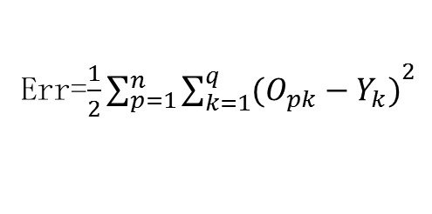
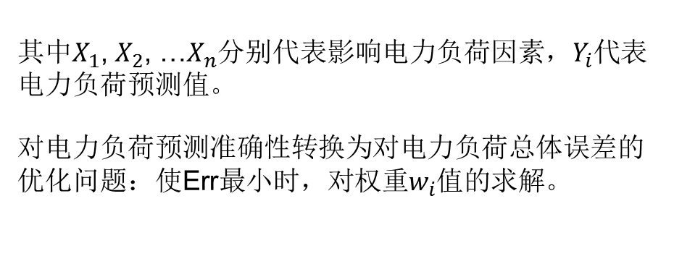
研究内容和解决思路
BP神经网络过程
Err=$\frac{1}{2}\sum_{p=1}^{n}{{\sum_{k=1}^{q}{(O_{pk}−Y_{k})}}^{2}}$
BP神经网络模型
其中$X_{1}$, $X_{2}$, …$X_{n}$分别代表影响电力负荷因素，$Y_{i}$代表电力负荷预测值。
对电力负荷预测准确性转换为对电力负荷总体误差的优化问题：使Err最小时，对权重$w_{i}$值的求解。
Notes:
预测模型。

Slide 9

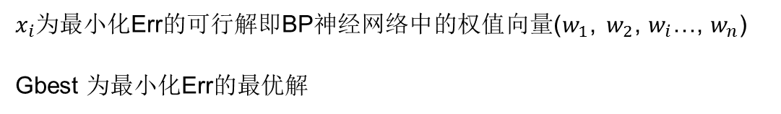
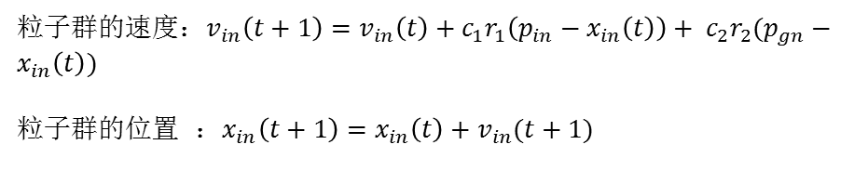






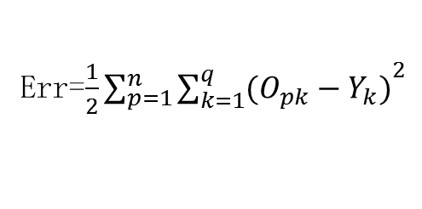

研究内容和解决思路
PSO优化BP神经网络过程
粒子群的速度：$v_{in}\left(t+1\right)=v_{in}\left(t\right)+c_{1}r_{1}\left(p_{in}−x_{in}\left(t\right)\right)+ c_{2}r_{2}(p_{gn}−x_{in}\left(t\right))$
粒子群的位置 ：$x_{in}\left(t+1\right)=x_{in}\left(t\right)+v_{in}(t+1)$
Err=$\frac{1}{2}\sum_{p=1}^{n}{{\sum_{k=1}^{q}{(O_{pk}−Y_{k})}}^{2}}$
Gbest
$$x_{3}$$
$$x_{6}$$
$$x_{2}$$
$$x_{1}$$
$$x_{4}$$
$$x_{5}$$
$$x_{n}$$
$$x_{i}$$
PSO粒子群寻优过程
$x_{i}$为最小化Err的可行解即BP神经网络中的权值向量($w_{1}$, $w_{2}$, $w_{i}$…, $w_{n}$)
Gbest 为最小化Err的最优解
Notes:
迭代一次的概念

Slide 10
研究内容和解决思路
PSO优化BP神经网络过程
PSONN步骤

Slide 11
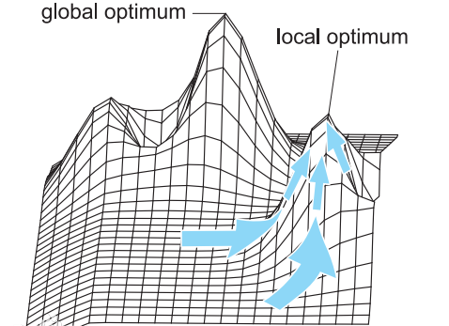
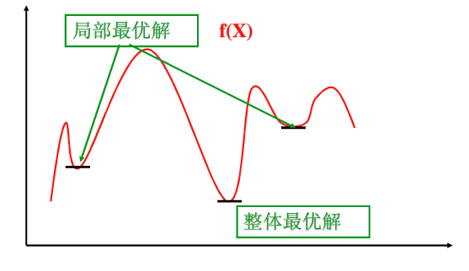
研究内容和解决思路
PSO优化BP出现的问题
存在的问题：
参数过多
容易陷入局部最优值
多维时容易出现局部最优解

Slide 12


研究内容和解决思路
量子粒子群算法(QPSO)
粒子群更新：
$$v_{in}\left(t+1\right)=v_{in}\left(t\right)+c_{1}r_{1}\left(p_{in}−x_{in}\left(t\right)\right)+ c_{2}r_{2}(p_{gn}−x_{in}\left(t\right))$$
$$x_{in}\left(t+1\right)=x_{in}\left(t\right)+v_{in}(t+1)$$
量子粒子群更新：
$$x\left(t+1\right)=p\underline{+}β\left|mbest−x\left(t\right)\right|∗\ln\left(\frac{1}{u}\right)$$
$$P=\frac{φ_{1}∗{Pbest}_{i}+φ_{2}∗Gbest}{φ_{1}+φ_{2}}$$
a .减少调参带来的缺点
b.使粒子不跟随速度线性方向寻找，增大粒子搜索空间
Notes:
粒子具有量子行为,每一个粒子在搜索空间移动时,存在着一个以Pbest为中心的吸引。由于在量子空间中的粒子满足聚集态的性质完全不同粒子移动时没有确定的轨迹。

Slide 13
研究内容和解决思路
改进算法依据—XQPSO
Gbest
聚集性
1.早熟性
2.聚集性
3.收敛性
粒子变化图
1.拉伸机制，避免陷入极小值
2.调节收敛性，优化寻优效果

Slide 14

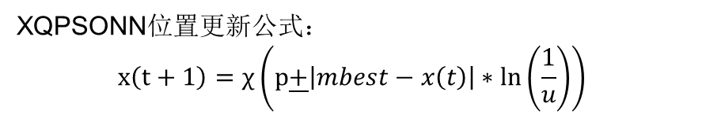

研究内容和解决思路
XQPSONN算法
引入线性递减收缩因子：$χ =\frac{1}{e^{k}}+\frac{0.5}{k}$
1.收敛性问题
2.早熟问题
3.局部最优问题
设定$早熟判断标准： \left|x_{i}−{pbest}_{i}<e_{1}\right| , \left|x_{i}−{gbest}_{i}<e_{1}\right| ,t<n$
定义粒子拉伸机制： $mbest=\frac{\sum_{i=1}^{n}{x_{i}}}{n}$
XQPSONN位置更新公式：
$$x\left(t+1\right)=χ（p\underline{+}\left|mbest−x\left(t\right)\right|∗\ln\left(\frac{1}{u}\right)）$$

Slide 15
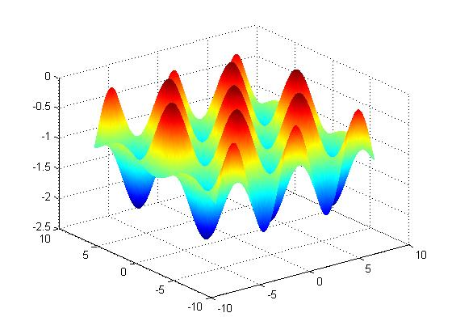

研究内容和解决思路
XQPSO算法有效性实验
$$f\left(x\right)=\frac{1}{4000}\sum_{i=1}^{n}{x_{i}^{2}}−\prod_{i=1}^{n}{cos({\frac{x_{i}}{\sqrt{i}}})}+1$$
三维 $Griewank函数$
相关算法性能实验
Notes:
GrieWank函数是一种测试寻优算法好坏的适应度函数。

Slide 16
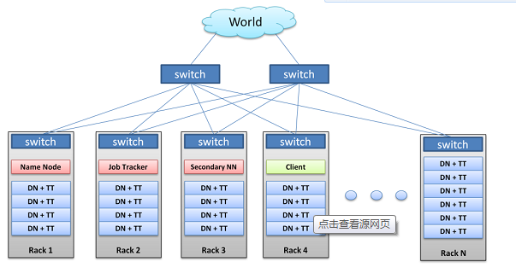
研究内容和解决思路
基于分布式的短期电力负荷预测
新要求：随着电力大数据的到来，电力系统中迫切需要一种能够处理基于大数据的电力负荷短期预测模式。
应对措施：这样我们就要提高数据处理的效率，为此提出在部署分布式环境进行处理，并用改进的算法进一步处理大数据。
分布式环境
Notes:
通过上面的，这样一些解决思路可以得到研究内容

Slide 17
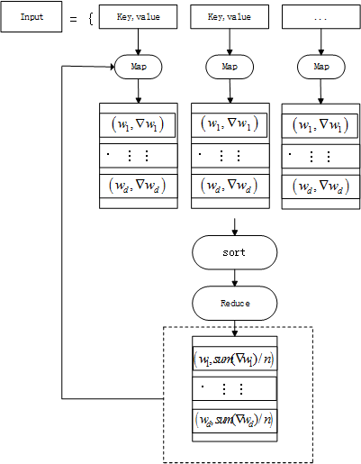
研究内容和解决思路
分布式Hadoop环境下BP网络
Map输入value数据样本
输出为key为权重
value为权重变化量
2. Reduce 输出：
key为权重
Value值为各个权重平均值
并行化BP神经网络

Slide 18
研究内容和解决思路
分布式Hadoop环境下的量子特性PSO+BP网络
粒子格式:
ID | $$position$$ | $$velocity$$ | $$fitness$$ | $$pbest$$ | $$pbestvalue$$ | $$gbest$$ | $$gbestvalue$$
1. Map求解各个粒子的适应值
2. Reduce求解各个粒子的总体适应值
3. Map求解全局最优解，并更新粒子位置
并行化XQPSONN过程

Slide 19
前期工作
01
研究背景和选题依据
02
研究背景和选题依据
03
实验
04
预期成果
05

Slide 20
实验
实验数据
1.中长期电力负荷预测
统计出从2011年至2014年4年某地电力相关因素数据。将2011年至2013年的36条样例数据作为训练集，2014年12条为训练集
2.短期电力负荷预测(电力大数据分布式)
短期电力负荷预测以秒为单位，即15秒对电力负荷进行一次采样形成的电力负荷数据1M数据，通过对1M数据人工生成形成的700M数据集

Slide 21
实验
改进算法的迭代次数和误差关系（中长期）
PSONN,QPSONN,XPSONN迭代次数与误差曲线

Slide 22
实验
改进算法预测值和实际值拟合效果（中长期）
改进算法预测值和实际值对比

Slide 23
实验
各种算法总体性能评价（中长期）
各种算法总体性能

Slide 24
实验
并行化各种算法处理数据时间
不同数据下不同算法在集群中表现

Slide 25
实验
各种算法加速比性能评价
各种算法加速比

Slide 26
前期工作
01
研究背景和选题依据
02
研究背景和选题依据
03
实验
04
总结
05

Slide 27
总结
论文总结
对中长期电力负荷预测考虑多种因素的影响如：经济因素，工业用电量，温度等。
2. 提出多因素影响下的负荷预测相关算法提高收敛性和精度：
粒子群的神经网络(PSONN)算法在电力负荷预测应用
引入量子行为粒子群的神经网络(QPSONN)算法电力负荷预测应用
提出带有收缩因子的XQPSONN算法在电力负荷应用
3. 在一种大规模数据集情况下提高电力负荷预测处理效率：
实现了基于分布式粒子群神经网络算法
实现了基于分布式XQPSONN算法

Slide 28


